Slide 1
MAT DO 10

Slide 2
GOSENICE SO IZGUBILE NEKAJ ŠTEVIL. DOLOČI JIH TAKO, DA NASTANE PRAVILNO ZAPOREDJE.
1
3
5
6
5
3
5
6
9
7
3

Slide 3
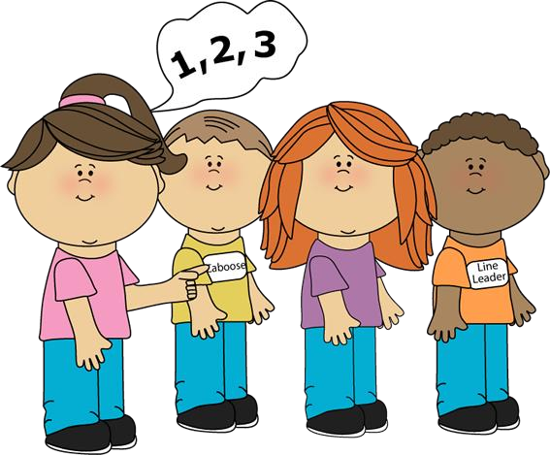
UGOTOVI, KATERO ŠTEVILO JE PREJ, POTEM ALI VMES!

Slide 5
GLASNO PREBERI IN IZRAČUNAJ!

Slide 6
DOBRO SI OGLEJ SLIKO IN POVEJ RAČUNSKO ZGODBICO
R:___
O:___

Slide 7
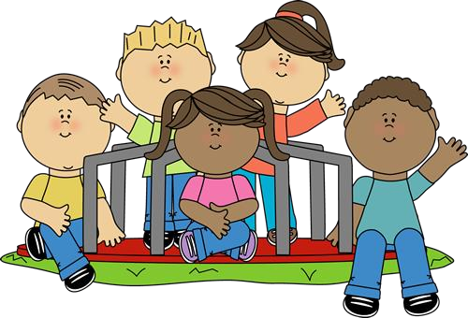
SE VIDIMO PO POČITNICAH V ČETRTEK POPOLDNE!

